Slide 1
Об основных итогах деятельности Управления образования АСГО в 2015-2016 учебном году и задачах на 2017 год
Начальник Управления образования Администрации СГО
Алла Евгеньевна Золотова
Сысерть
2016 год

Slide 2
ДОШКОЛЬНОЕ ОБРАЗОВАНИЕ
«Одна из важнейших мер демографической
политики — развитие дошкольного образования»
Президент Российской Федерации В.В. Путин
КЛЮЧЕВЫЕ ЦЕЛИ:
1. Сохранение 100% доступности дошкольного образования для детей в возрасте от 3 до 7 лет.
2. Создание условий для получения дошкольного образования детьми в возрасте до 3 лет.
3. Создание консультационных центров при дошкольных образовательных организациях, развития системы ранней помощи.
ИНСТРУМЕНТЫ:
1. Участие в программах повышения квалификации педагогов дошкольного образования.
2. Муниципальная программа «Развитие системы образования в Сысертском городском округе на 2015-2020 годы».
3. Электронная очередь.
ЭКСПЕРТНОЕ СООБЩЕСТВО:
- ММО ДОУ;
Общественный совет при Главе Сысертского городского округа
2017 год:
Оказание помощи родителям воспитывающим детей раннего и дошкольного возраста
Сопровождение реализации ФГОС дошкольного образования
Создание сети консультационных центров для родителей
создание условий для реализации основных образовательных программ дошкольного образования, соответствующих требованиям ФГОС дошкольного образования

Slide 3
ШКОЛЬНОЕ ОБРАЗОВАНИЕ
«Считаю, что на ближайшее десятилетие
мы можем поставить перед собой цель нового
уровня и другого масштаба — сделать российскую школу одной из лучших в мире»
Президент Российской Федерации В.В. Путин
КЛЮЧЕВЫЕ ЦЕЛИ:
1. Обновление содержания общего образования.
2. Обучение школьников в одну смену.
4. Система профессионального роста учителей.
5. К 2020 году 80% обучающихся
систематически занимаются физической культурой и спортом.
ИНСТРУМЕНТЫ:
1. ФГОС.
2. Предметные концепции.
3. Олимпиадное движение.
4. Участие в программах повышения квалификации учителей.
5. Муниципальная программа «Развитие системы образования в Сысертском городском округе на 2015-2020 годы».
ЭКСПЕРТНОЕ СООБЩЕСТВО:
- ММО учителей-предметников;
Общественный совет при Главе Сысертского городского округа
2017 год:
Участие в разработке предметных концепций | Организация общественного обсуждения
Участие в формировании национальной системы учительского роста
Увеличение количества обучающихся занимающихся физической культурой и спортом во вне учебное время | Не менее 500 чел.
Ремонт спортивных залов в школах, расположенных в сельской местности | Не менее 1 зала

Slide 4
ВОСПИТАНИЕ
«У нас нет и не может быть никакой другой объединяющей идеи, кроме патриотизма»
Президент Российской Федерации В.В. Путин
КЛЮЧЕВЫЕ ЦЕЛИ:
1. Развитие высоконравственной личности, разделяющей российские традиционные духовные ценности, готовой к мирному созиданию и защите Родины и ответственной за себя и свою Родину.
2. К 2020 году 95% детей и молодежи от 14 до 23 лет вовлечены в гражданско-патриотические мероприятия.
ИНСТРУМЕНТЫ:
1. Лучшие практики.
2. Профессиональный стандарт специалиста в области воспитания.
3. Фестивали и конкурсы.
4. Сетевое взаимодействие.
ЭКСПЕРТНОЕ СООБЩЕСТВО:
- Руководители учреждений дополнительного образования;
- Общественные молодежные и ветеранские объединения;
- Профессиональные сообщества.
2017 год:
Участие детей и молодежи от 14 до 23 лет в гражданско-патриотических мероприятиях | не менее 75 %
Создание общественных объединений школьников | «Российское движение школьников»

Slide 5
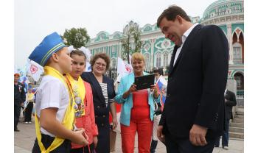
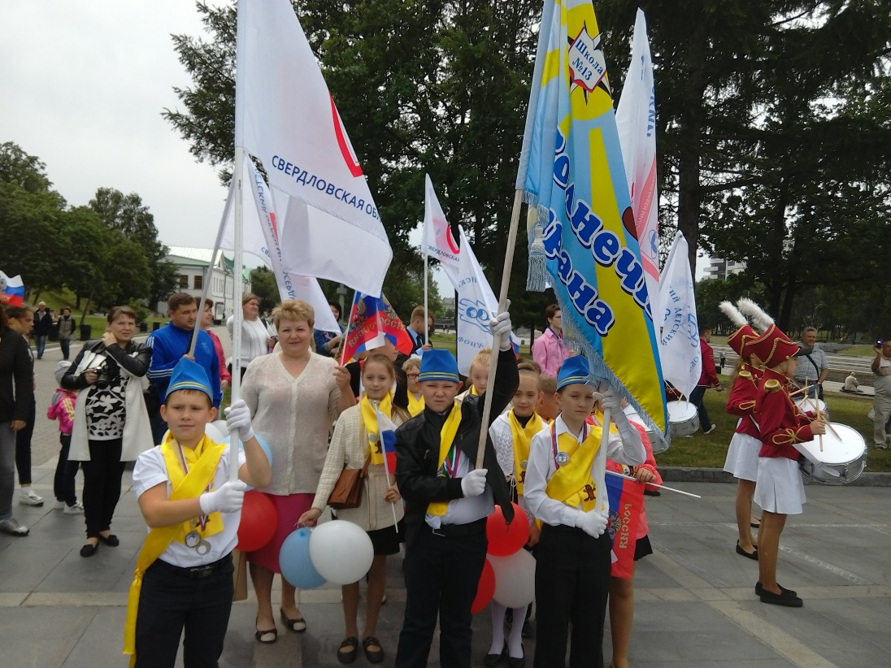
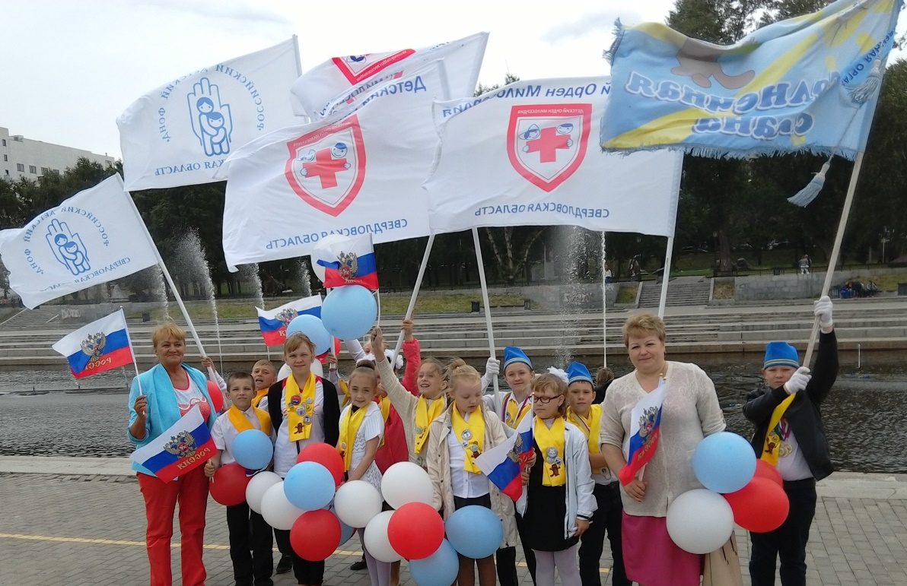
ВОСПИТАНИЕ

Slide 6
ОБРАЗОВАНИЕ ДЕТЕЙ С ОВЗ
Приказ Министерства образования и науки РФ от 9 ноября 2015 г. N 1309 "Об утверждении Порядка обеспечения условий доступности для инвалидов объектов и предоставляемых услуг в сфере образования, а также оказания им при этом необходимой помощи"
КЛЮЧЕВЫЕ ЦЕЛИ:
1. Введение ФГОС НОО обучающихся с ОВЗ.
2. Обеспечение условий доступности для инвалидов объектов и предоставляемых услуг в сфере образования
ИНСТРУМЕНТЫ:
1. ФГОС ОВЗ.
2. Предметные концепции.
3. Олимпиадное движение в коррекционных классах.
4. Участие в программах повышения квалификации учителей.
5. Муниципальная программа «Развитие системы образования в Сысертском городском округе на 2015-2020 годы».
ЭКСПЕРТНОЕ СООБЩЕСТВО:
- ММО учителей-предметников;
Общественный совет при Главе Сысертского городского округа
2017 год:
Введение ФГОС НОО обучающихся с ОВЗ | 1 классы
Обеспечение условий доступности | Разработка и реализация «дорожных карт»

Slide 7
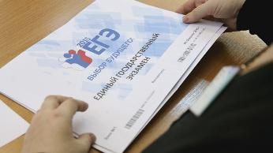
ЕГЭ, ОГЭ
Приказ Минобрнауки России от 26.12.2013 № 1400 «Об утверждении Порядка проведения государственной итоговой аттестации по образовательным программам среднего общего образования»
КЛЮЧЕВЫЕ ЦЕЛИ:
1.Контроль соблюдения педагогами единых стандартизированных критериев, требований к уровню подготовки учащихся.
2.Работа по повышению компетентности педагогов по проблематике ГИА.
Школа | Всего экзаменов | Неуд. всего | % неуд. | Ср. балл | Медали | % медалей
СОШ № 2 | 43 | 4 | 9,3 | 53,6 | 1 | 8,3
СОШ № 3 | 62 | 3 | 4,8 | 50,9 | 3 | 21,4
СОШ № 5 | 47 | 0 | 0,0 | 61,2 | 2 | 18,2
СОШ № 6 | 108 | 7 | 6,5 | 58,2 | 4 | 16,0
СОШ № 7 | 50 | 1 | 2,0 | 63,4 | 1 | 8,3
СОШ № 8 | 30 | 2 | 6,7 | 52,4 | 1 | 11,1
СОШ № 9 | 39 | 2 | 5,1 | 50,4 | 3 | 33,3
СОШ № 10 | 18 | 0 | 0,0 | 48,5 | 0 | 0,0
СОШ № 16 | 10 | 5 | 50,0 | 35,0 | 0 | 0,0
СОШ № 18 | 24 | 1 | 4,2 | 56,1 | 1 | 14,3
СОШ № 19 | 4 | 0 | 0,0 | 56,5 | 0 | 0,0
СОШ № 23 | 172 | 5 | 2,9 | 59,3 | 4 | 9,1
ВСОШ | 39 | 2 | 5,1 | 48,1 | 0 | 0,0
Дневные | 607 | 30 | 4,9 | 52,1 | 20 | 13,2
Всего | 646 | 32 | 5,0 | 55,8 | 20 | 12,0

Slide 8
ЕГЭ, ОГЭ
Приказ №1394 от 25 декабря 2013 г "Об утверждении Порядка проведения государственной итоговой аттестации по образовательным программам основного общего образования"
Школа | Уч-ся | 2 | 3 | 4 | 5 | % успев. | % 4 и 5 | % неуд. | Средн. % | Ср. балл
СОШ № 1 | 82 | 2 | 33 | 31 | 16 | 97,6 | 57,3 | 2,4 | 56,8 | 3,5
СОШ № 2 | 214 | 26 | 98 | 70 | 20 | 87,9 | 42,1 | 12,1 | 55,9 | 3,5
СОШ № 3 | 166 | 10 | 81 | 56 | 19 | 94,0 | 45,2 | 6,0 | 53,7 | 3,3
СОШ № 5 | 138 | 14 | 78 | 38 | 8 | 89,9 | 33,3 | 10,1 | 58,3 | 3,6
СОШ № 6 | 232 | 29 | 92 | 72 | 39 | 87,5 | 47,8 | 12,5 | 53,9 | 3,4
СОШ № 7 | 160 | 6 | 86 | 49 | 19 | 96,3 | 42,5 | 3,8 | 55,8 | 3,5
СОШ № 8 | 108 | 0 | 56 | 40 | 12 | 100,0 | 48,1 | 0,0 | 57,5 | 3,7
СОШ № 9 | 140 | 17 | 68 | 49 | 6 | 87,9 | 39,3 | 12,1 | 50,0 | 3,4
СОШ № 10 | 32 | 1 | 21 | 9 | 1 | 96,9 | 31,3 | 3,1 | 47,7 | 3,3
ООШ № 11 | 70 | 3 | 38 | 24 | 5 | 95,7 | 41,4 | 4,3 | 48,2 | 3,2
ООШ № 14 | 22 | 1 | 12 | 7 | 2 | 95,5 | 40,9 | 4,5 | 51,8 | 3,4
ООШ № 15 | 0 | 0 | 0 | 0 | 0
СОШ № 16 | 38 | 1 | 21 | 11 | 5 | 97,4 | 42,1 | 2,6 | 51,1 | 3,4
СОШ № 18 | 176 | 39 | 62 | 59 | 16 | 77,8 | 42,6 | 22,2 | 53,4 | 3,3
СОШ № 19 | 34 | 8 | 21 | 5 | 0 | 76,5 | 14,7 | 23,5 | 43,9 | 2,9
СОШ № 23 | 248 | 14 | 111 | 95 | 28 | 94,4 | 49,6 | 5,6 | 55,3 | 3,5
ООШ № 30 | 44 | 10 | 24 | 10 | 0 | 77,3 | 22,7 | 22,7 | 40,4 | 2,8
ООШ № 35 | 10 | 0 | 2 | 5 | 3 | 100,0 | 80,0 | 0,0 | 57,8 | 3,7
ВСОШ | 94 | 16 | 66 | 12 | 0 | 83,0 | 12,8 | 17,0 | 50,6 | 3,2
Дневные | 1914 | 181 | 904 | 630 | 199 | 90,54 | 43,31 | 9,46 | 54,54 | 3,39
Всего | 2008 | 197 | 970 | 642 | 199 | 90,19 | 41,88 | 1,92 | 54,3 | 3,4

Slide 9
ШКОЛЬНОЕ ОБРАЗОВАНИЕ
Распоряжение Правительства Российской Федерации от 23.10.2015 № 2145-р «О программе «Содействие созданию в субъектах Российской Федерации (исходя из прогнозируемой потребности) новых мест в общеобразовательных организациях» на 2016–2025годы»
КЛЮЧЕВЫЕ ЦЕЛИ:
1. Модернизация образования.
2. Обучение школьников в одну смену.
3.1. Поадресное наименование объектов по годам ввода
п/п | Наименование объекта | Наименование работ |  | Значения показателя
 |  |  |  |  | 2016 | 2017 | 2018 | 2019 | 2020 | 2021 | 2022 | 2023 | 2024 | 2025
1 | Муниципальное автономное общеобразовательное учреждение "Средняя общеобразовательная школа № 6 им. П. П. Бажова" г.Сысерть | реконструкция здания
1.1. | зданий |  |  |  | . | . | . | . | . | 1 | . | . | . | .
1.2. | мест |  |  |  |  | . |  | . | . | 240 | . | . | . | .
2 | Муниципальное автономное общеобразовательное учреждение "Средняя общеобразовательная школа № 4" г. Сысерть | строительство здания школы |  |  |  | . |  |  |  |  | . |  | .
2.1. | зданий |  |  |  | . | . | . | 1 | . | . | . | . | . | .
2.2. | мест |  |  |  | . | . | . | 1200 | . | . | . | . | . | .
3 | Муниципальное автономное общеобразовательное учреждение "Средняя общеобразовательная школа № 17" п.Бобровский | строительство здания школы |  |  |  | . |  |  |  |  | 1 |  | .
3.1. | зданий |  |  |  | . | . | . | . | . | . | 37 |  | . | .
3.2. | мест |  |  |  | . | . | . | . | . | . | . |  | . | .
4 | Муниципальное автономное общеобразовательное учреждение "Средняя общеобразовательная школа № 20" с.Патруши | строительство здания школы |  |  |  | . |  |  |  |  | . |  | .
4.1. | зданий |  |  |  | - | . | - | - | .- | - | . | 1 | . | -
4.2. | мест |  |  |  | - | . | - | - | .- | - | . | 480 | . | -
5 | Муниципальное автономное общеобразовательное учреждение "Средняя общеобразовательная школа № 3" п.Двуреченск | строительство пристроя к зданию школы |  |  |  | . |  |  |  |  | . |  | .
5.1. | зданий |  |  |  | - | . | - | - | . | - | . | - | 1 | -
5.2. | мест |  |  |  | - | . | - | - | . | - | . | - | 240 | -

Slide 10
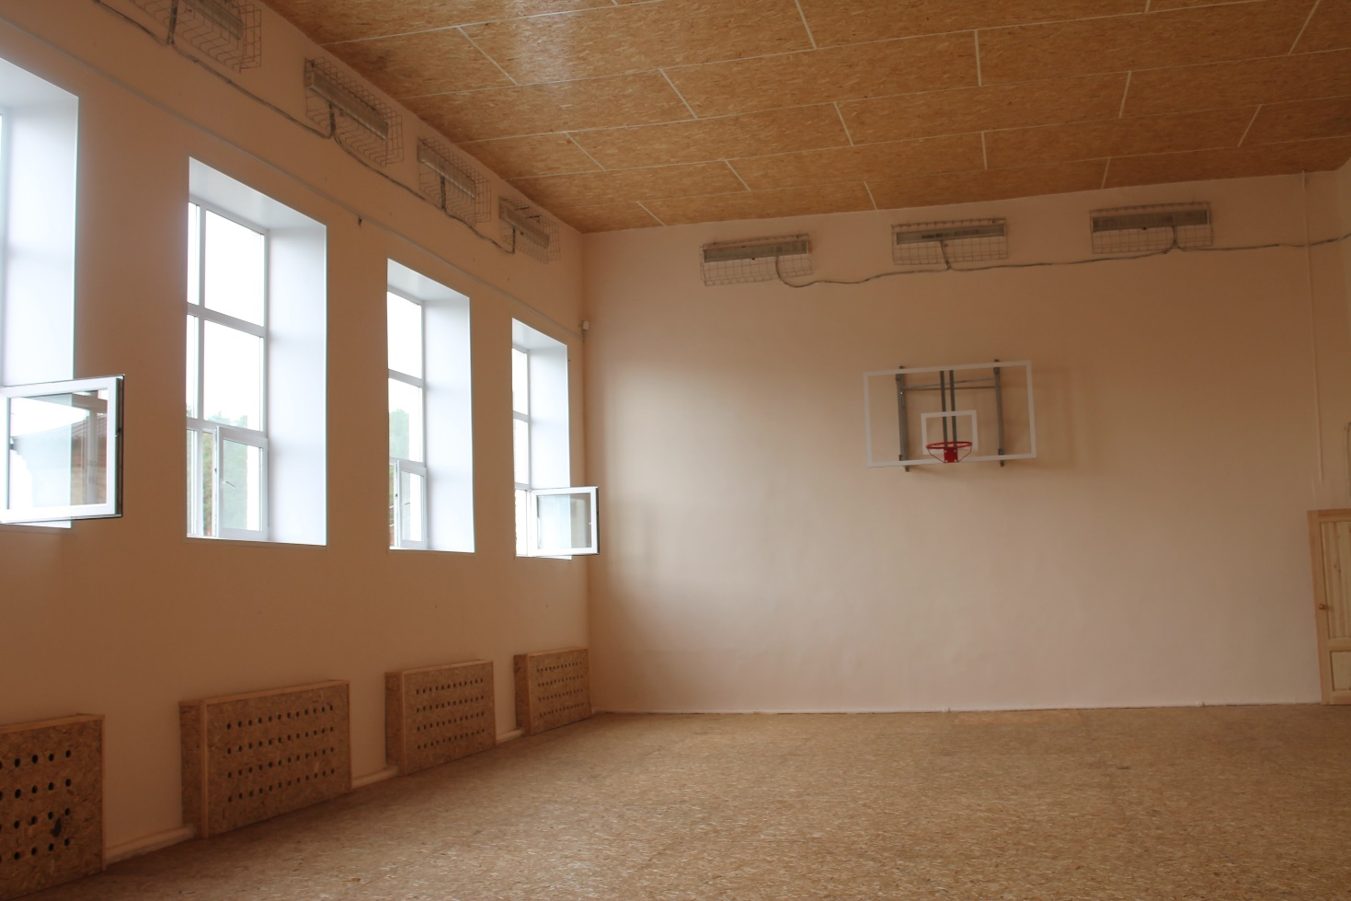
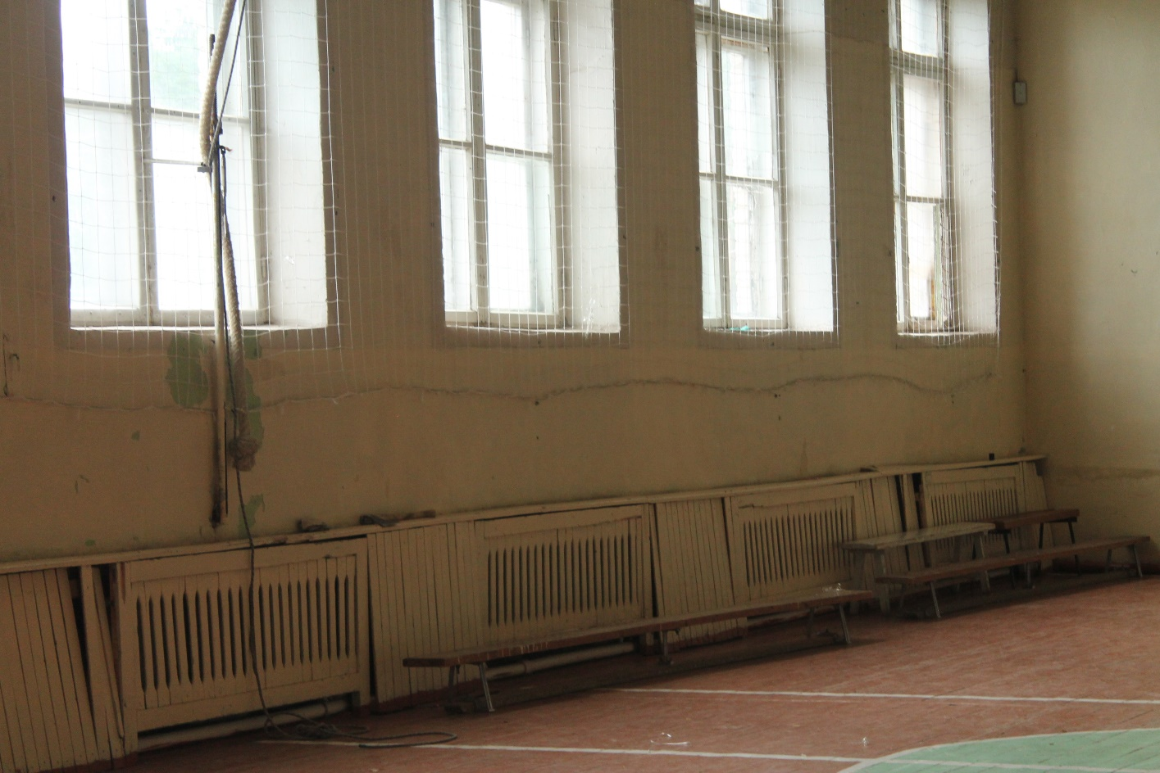
ШКОЛЬНОЕ ОБРАЗОВАНИЕ
Постановление Правительства Свердловской области от 18.05.2016 года № 343-ПП «О внесении изменений в Постановление Правительства Свердловской области от 28.12.2015 № 1200-ПП «О реализации перечня мероприятий по созданию в общеобразовательных организациях, расположенных в сельской местности, условий для занятия физической культурой и спортом в Свердловской области в 2016 году»
КЛЮЧЕВЫЕ ЦЕЛИ:
Проведение капитального ремонта спортивных залов муниципальных общеобразовательных организаций, расположенных в сельской местности
Увеличение доли учащихся, занимающихся физической культурой и спортом во внеурочное время

Slide 11
ДОПОЛНИТЕЛЬНОЕ ОБРАЗОВАНИЕ ДЕТЕЙ
«Каждый ребенок, подросток должен иметь возможность найти себе занятие по душе»
Президент Российской Федерации В.В. Путин
КЛЮЧЕВЫЕ ЦЕЛИ:
1. К 2020 году 75 % детей от 5 до 18 лет получают дополнительное образование.
2. Общенациональная система выявления и развития молодых талантов.
3. Приобретение детьми базовых умений и навыков в области выбранного вида искусств или спорта.
ИНСТРУМЕНТЫ:
1. Сетевое взаимодействие.
2. Лучшие практики.
3. Олимпиады, конкурсы, фестивали.
ЭКСПЕРТНОЕ СООБЩЕСТВО:
- ММО учреждений дополнительного образования
Общественный совет при Главе Сысертского городского округа
2017 год:
Работа по профориентационной деятельности и техническому творчеству | В течение года
Дети, обучающиеся по программам дополнительного образования | 70 %

Slide 12
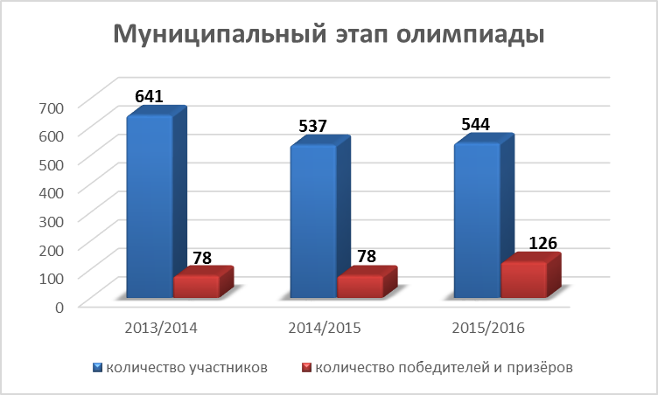
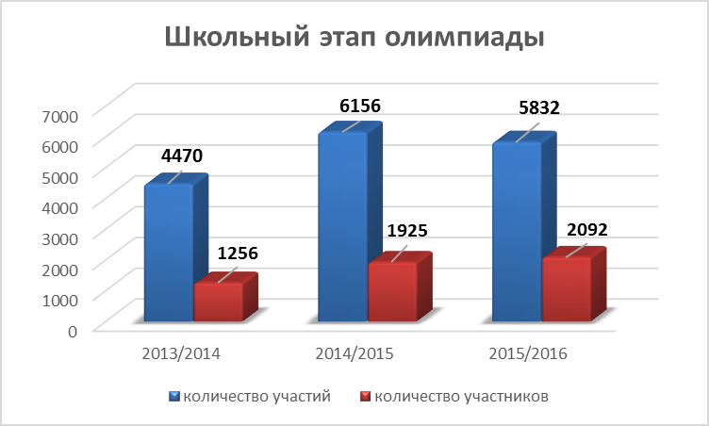
ОДАРЕННЫЕ ДЕТИ
Рекомендации Министерства образования от 27.09.2012 г. № 02-01-81/5598
КЛЮЧЕВАЯ ЦЕЛЬ:
Актуализировать и систематизировать работу по выявлению, развитию и поддержке одаренных детей на всех уровнях, прежде всего, на школьном и муниципальном

Slide 13
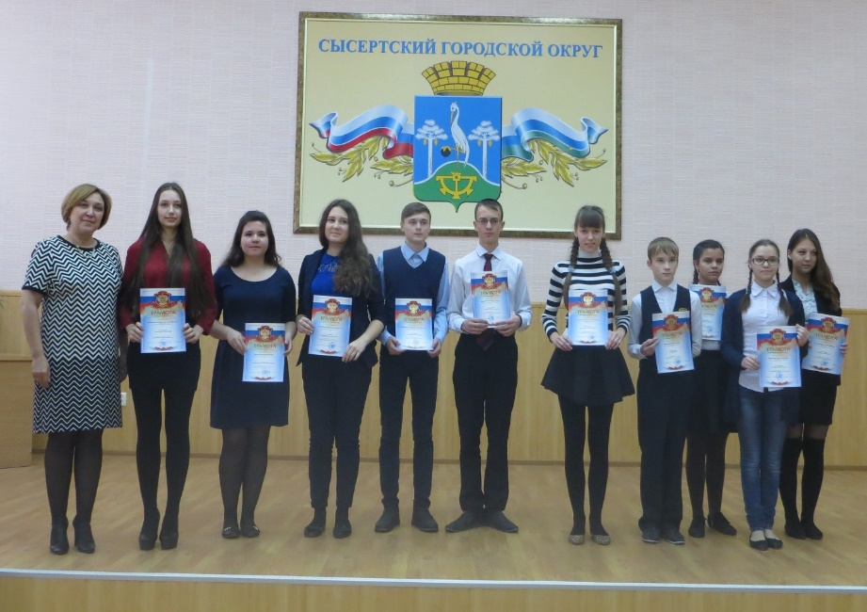
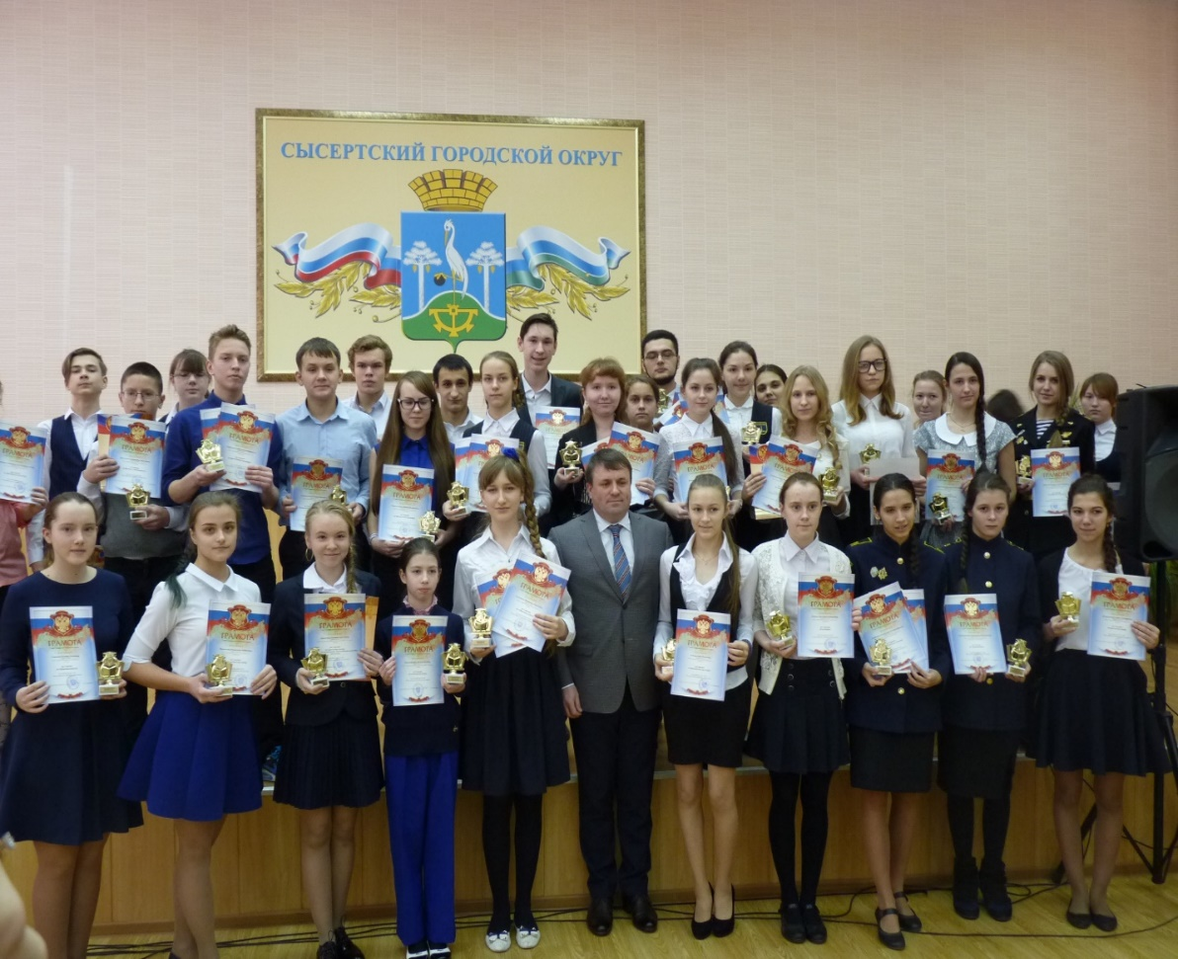
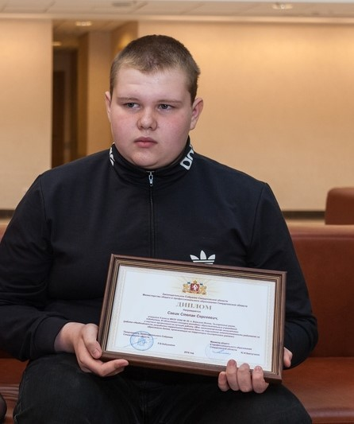
ОДАРЕННЫЕ ДЕТИ
Рекомендации Министерства образования от 27.09.2012 г. № 02-01-81/5598
Победители муниципального этапа Всероссийской олимпиады школьников в 2015/2016 учебном году
Призеры муниципального этапа Всероссийской олимпиады школьников в 2015/2016 учебном году
Победитель конкурса «Моя законотворческая инициатива» в 2015 году

Slide 14
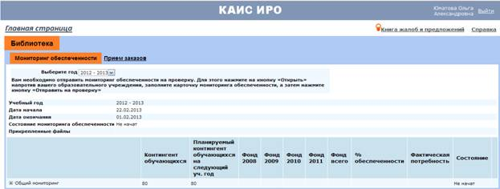
АТТЕСТАЦИЯ ПЕДАГОГИЧЕСКИХ
РАБОТНИКОВ
Порядок проведения аттестации педагогических работников организаций, осуществляющих образовательную деятельность
Приказ Министерства образования и науки Российской Федерации от 07.04.2014 № 276
Компоненты деятельности | 2013 год | 2014 год | 2015 год
Эмоционально - психологический | 95% | 95% | 96%
Регулятивный | 87% | 87% | 88%
Социальный | 87% | 75% | 85%
Аналитический | 77% | 74% | 72%
Творческий | 76% | 70% | 71%
Самосовершенствования | 66% | 62% | 61%

Slide 15
ПОВЫШЕНИЕ КВАЛИФИКАЦИИ
ПЕДАГОГИЧЕСКИХ РАБОТНИКОВ
Ст. 47 п.5 п.п.2 5. Педагогические работники имеют следующие трудовые права и социальные гарантии: 2) право на дополнительное профессиональное образование по профилю педагогической деятельности не реже чем один раз в три года.
Федеральный закон Российской Федерации от 29 декабря 2012 г. N 273-ФЗ "Об образовании в Российской Федерации"
Количество руководящих и педагогических работников, прошедших курсы повышения квалификации в 2015/2016 учебном году:
ОУ – 442 человека, что составляет 47% от общего числа руководящих и педагогических работников общеобразовательных учреждений СГО.
ДОУ – 220 человек, что составляет 22% от общего числа руководящих и педагогических работников ДОУ СГО.
УДО – 31 человек, что составляет 28% от общего числа руководящих и педагогических работников УДО СГО.

Slide 16
ЗАРАБОТНАЯ ПЛАТА В СИСТЕМЕ ОБРАЗОВАНИЯ СГО
«Профессия учителя вновь становится
уважаемой и престижной, привлекательной
и интересной для молодых специалистов»
Президент Российской Федерации В.В. Путин
КЛЮЧЕВАЯ ЦЕЛЬ:
реализация Указов Президента РФ
2017 год:
ИНСТРУМЕНТЫ:
1. Мониторинг средних заработных плат в сфере образования.
2. Средства на оплату труда педагогических работников государственных образовательных организаций и предоставление субсидий на финансовое обеспечение государственных гарантий реализации прав на получение общедоступного и бесплатного общего и дошкольного образования.
ЭКСПЕРТНОЕ СООБЩЕСТВО:
─ представители Профсоюза работников;
-- муниципальная комиссия по мониторингу реализации Указов Президента
Заработная плата педагогических работников в организациях образования всех уровней в 2017 году – на уровне не ниже 2016 года
Категория работников | 2013 г. | 2014 г. | 2015г. | 2016 г.
 | тыс. рублей
Педагогические работники дошкольного образования | 23,5 | 26,8 | 27,9 | 27,9
Педагогические работники общего образования | 25,8 | 29,8 | 29,8 | 29,8
Педагогические работники дополнительного образования детей | 19 | 23,5 | 27,1 | 27,1

Slide 17
Спасибо за внимание!

